Slide 1


Slide 2




Charlie
Vargas
Profesor @ Bourbaki
TL GenAI @Mercado Libre
Phd NLP

Slide 3



Prompting

Slide 4









Pedido del usuario
¿Qué es Gen AI?
Usuario
Datos de salida
Modelo de inteligencia artificial generativa
(Gen AI)
Datos de entrada

Slide 5
¿Cómo funciona?
¿Cuál es la capital de México?
1, 10, 50, 458, 12, 13,
32, 61, 55
11, 9, 22,25
2, 1, 13, 18
Ciudad de México
Modelo de inteligencia artificial generativa
(Gen AI)

Slide 6
Modelos
Tarea | Proveedores | Modelos
Creación de textos simples y conversaciones | OPEN IA | GPT-4o-mini
 |  | o1-mini
 | NOVA | Nova Micro
Narrativa completa, coherente y detallada | GOOGLE | Gemini 2.5 flash
 | ANTHROPIC | Claude 3.7 Sonet
 |  | Claude 3 Haiku
 | OPEN IA | Sora
Creación de imágenes o video |  | Dall-E3
 | NOVA | Nova Reel
Análisis lógico y matemáticas | OPEN IA | o3-mini
 |  | o3-mini-high
 |  | o1
 | DEEPSEEK | Deepseek R1
Análisis profundas y ambientes complejos | OPEN IA | GPT-4o
 | GOOGLE | Gemini 2.5 Pro
 | NOVA | Nova Pro

Slide 7
ChatGPT

Slide 8
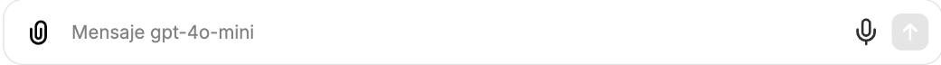
Todo comienza con un
prompt

Slide 9
¿Cuantas letras R contiene la palabra autorretrato?
Recuerda que no vale una respuesta humana
¡Escribe un prompt a ChatGPT para que traiga la respuesta a la pregunta!

Slide 10
Resume la reseña a continuación en una palabra:
"Siendo estudiante de Bourbaki, aprendo mucho y me divierto."
Recuerda que no vale una respuesta humana
¡Escribe un prompt a ChatGPT para que traiga la respuesta a la pregunta!

Slide 11
Few Shots
Técnica para habilitar el aprendizaje en contexto, donde brindamos demostraciones cuando se le solicita para impulsar el modelo a funcionar mejor.
Las demostraciones ayudan a preparar ejemplos futuros en los que queremos que el modelo genere una respuesta.
Eres un asistente de IA que puede decodificar el análisis de emociones.
Ejemplo 1:
Esta película es genial, me divertí mucho viéndola.
Resultado 1: Positivo - Calificación: 5
Ejemplo 2:
Nunca he visto una película peor, fue una pérdida de tiempo.
Resultado 2: Negativo - Calificación: 1

Slide 12
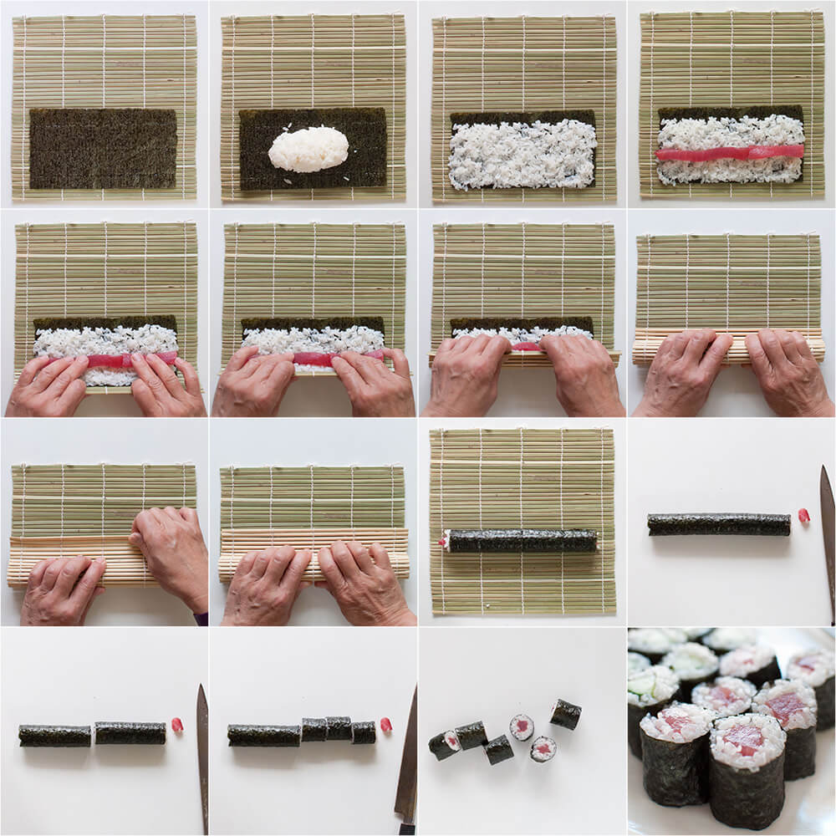
Dar una forma de pensar

Slide 13
Cadena de
pensamiento
Prompt
CdP / CoT Prompt
Se basa en el principio de que los problemas complejos suelen abordarse mejor dividiéndolos en partes más pequeñas y manejables.
Esto se alinea con el razonamiento humano: no sacamos conclusiones directamente; Consideramos diferentes aspectos y conexiones antes de formar una respuesta.
INPUT
INPUT
P: Roger tiene 5 pelotas de tenis. Compra 2 latas más de pelotas de tenis. Cada lata tiene 3 pelotas de tenis. ¿Cuántas pelotas de tenis tiene ahora?
R: La respuesta es 11.
P: La cafetería tenía 23 manzanas. Si usaron 20 para el almuerzo y compraron 6 más, ¿cuántas manzanas tienen?
P: Roger tiene 5 pelotas de tenis. Compra 2 latas más de pelotas de tenis. Cada lata tiene 3 pelotas de tenis. ¿Cuántas pelotas de tenis tiene ahora?
R: Roger empezó con 5 bolas. 2 latas de 3 pelotas de tenis cada una son 6 pelotas de tenis. 5 + 6 = 11. La respuesta es 11.
P: La cafetería tenía 23 manzanas. Si usaron 20 para el almuerzo y compraron 6 más, ¿cuántas manzanas tienen?
OUTPUT
OUTPUT
R: La respuesta es 27. ❌
R: La cafetería originalmente tenía 23 manzanas. Usaron 20 para el almuerzo. Entonces tenían 23 - 20 = 3. Compraron 6 manzanas más, por lo que tenían 3 + 6 = 9. La respuesta es 9. ✔️

Slide 14
RAG

Slide 15
Few Shots
Técnica para habilitar el aprendizaje en contexto, donde brindamos demostraciones cuando se le solicita para impulsar el modelo a funcionar mejor.
Las demostraciones ayudan a preparar ejemplos futuros en los que queremos que el modelo genere una respuesta.
Eres un asistente de IA que puede decodificar el análisis de emociones.
Ejemplo 1:
Esta película es genial, me divertí mucho viéndola.
Resultado 1: Positivo - Calificación: 5
Ejemplo 2:
Nunca he visto una película peor, fue una pérdida de tiempo.
Resultado 2: Negativo - Calificación: 1

Slide 16
¿Para qué usamos RAG?
Chatbots internos (HR, Cultura, etc.)
Alimentar a servicios agenticos
Extracción de datos legales/financieros
Notes:
5 minutos hasta aquí

Slide 17

L L M E X T E R N A
F I N E T U N E / T R A I N
R A G
Técnica
Preguntas Generales
Tareas que no usen información específica o privada
Entendimiento de un idioma de dominio específico
Tareas repetidas con contexto consistente
Data actualizada o información privada
Data dinámica (online learning)
¿Cuándo usar?
Sin setup especifico
Rápido y escalable
Barato
Mayor precisión en las respuestas que un RAG
Mayor control sobre el modelo
No se necesita re entrenar una LLM
Puede manejar grandes datasets
Mayor precisión en las respuestas que una LLM externa
Pros
No tiene información de dominios específicos
Costoso
Sigue existiendo la posibilidad de alucinaciones
Requiere hacer un sistema de extracción de documentos
La calidad depende de la extracción de los documentos
Contras
Notes:
Cambiar de lugar RAG y Finetuning / training

Slide 18
RAG Prompting

Slide 19
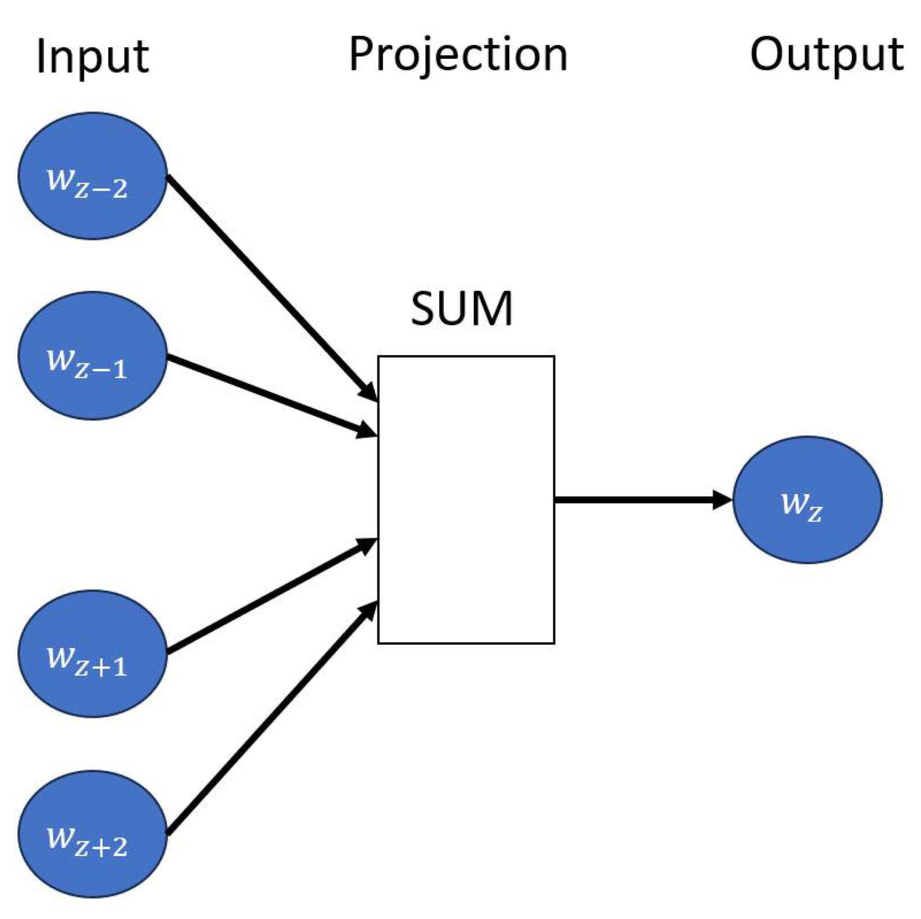
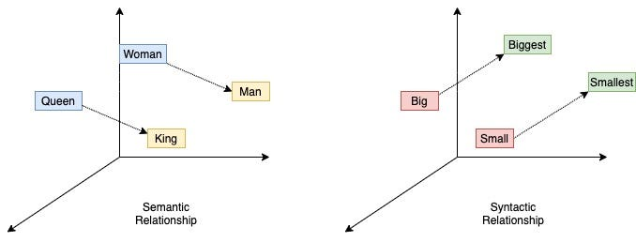
Embeddings
Embeddings Parte 1
El diagrama representa el modelo Word2Vec pero actualmente en sistemas productos se tienden a usar modelos basados en transformers

Slide 20
Entrando en detalles

Slide 21
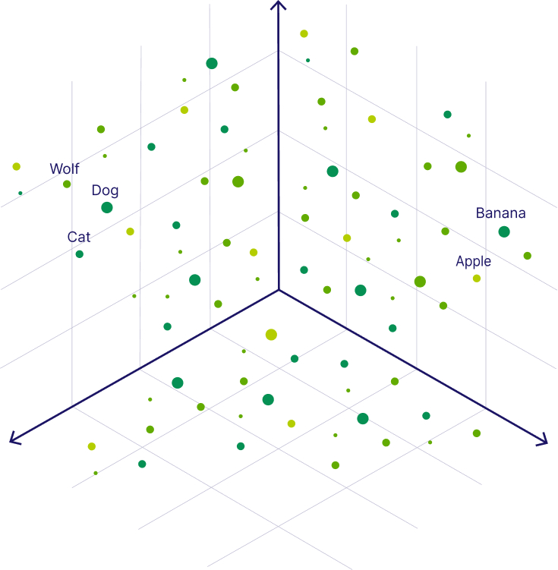
Embeddings
101 de Embeddings
Un embedding es un vector asociado a un texto que cumple lo siguiente: “Textos similares son representados por vectores similares.” Es recomendable incluir textos en distintos idiomas, esto es posible gracias a los embeddings plurilingües que satisfacen: “Textos similares en distintos idiomas son representados por vectores similares.”
Es recomendable incluir meta-data en los vectores, por ejemplo:
“Textos distintos con el mismo timestamp son representados por vectores similares.”

Slide 22
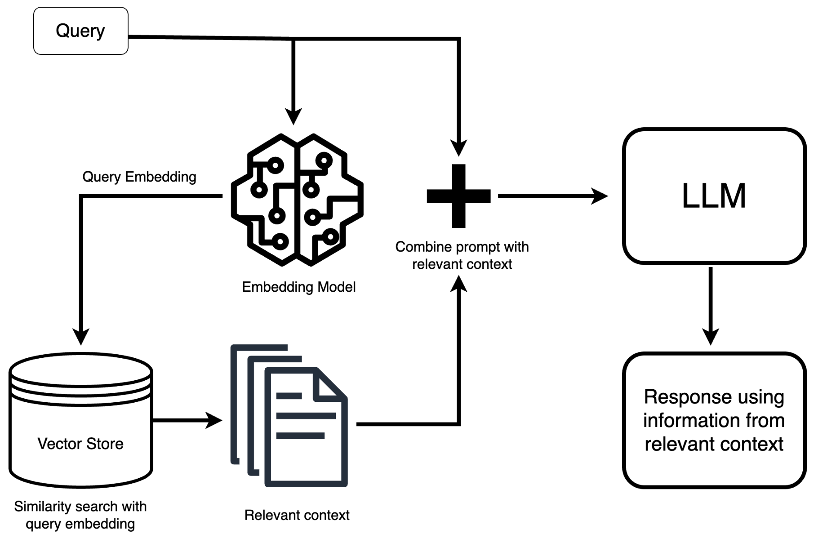
Arquitectura RAG
¿Cómo funciona RAG?
Paso 2
Paso 1
KNOWLEDGE BASE
Notes:
Separar los pasos del query para decir cual va primero y cual después

Slide 23
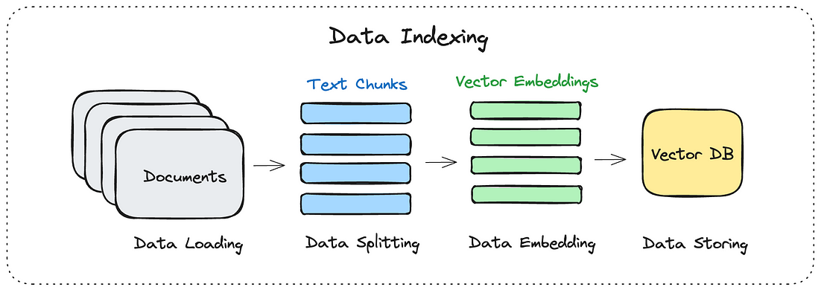




RAG RATIONALE
Más detalles
Chunking
Embedding
Vector Database
Distancias

Slide 24
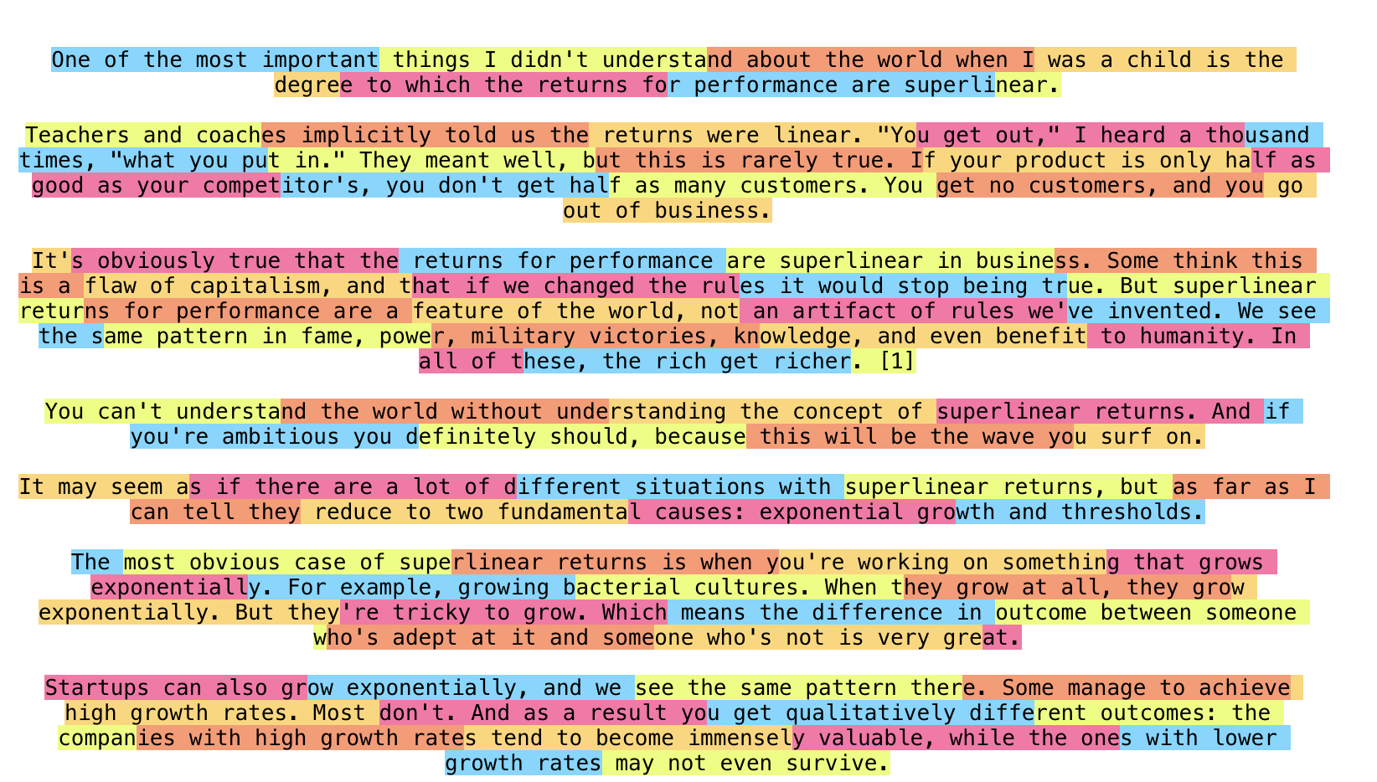
Chunking
101 de Chunking
Buenos chunks vs Malos Chunks:
✓ Correcto
"En BBVA tenemos a la disposición los productos de captación, crédito, inversión, entre otros."
✗ Muy pequeño
"En BBVA"
"Tenemos a la disposición"
✗ Muy grande
[Documento completo de 50 páginas detallando cada producto]

Slide 25
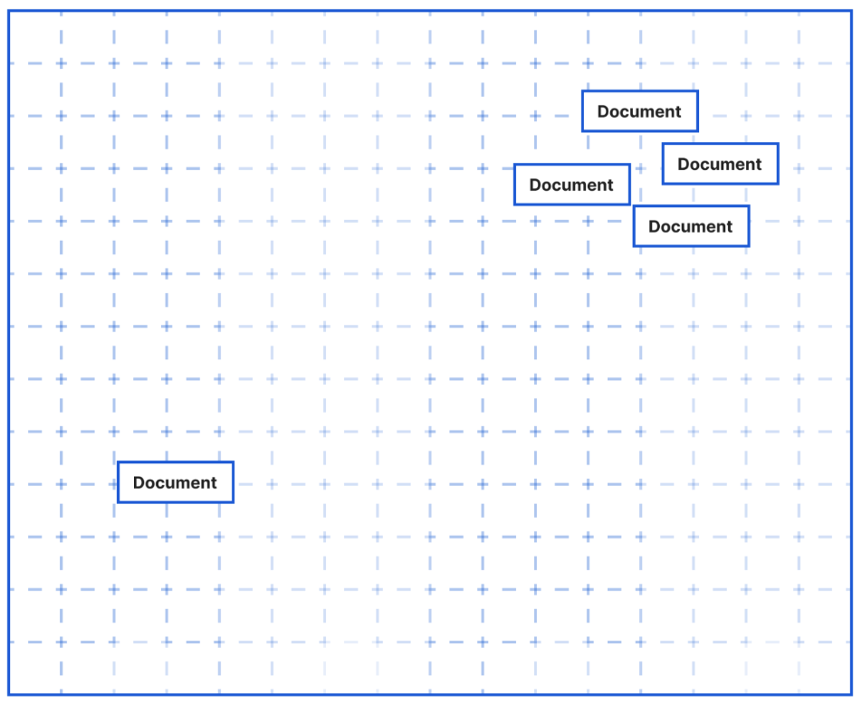
VectorDB
Bases de datos vectoriales
Usos:
Guardan todos los embeddings de los chunks
Proveen la capacidad de búsquedas rápidas y precisas sobre los embeddings
Pueden escalar a millones de documentos
Pro tip:
No te olvides de los metadatos de tus chunks:
{
id: 1,
embedding: [0.2, -0.8, 0.4….],
texto: “En BBVA ofrecemos los siguientes… ”,
resumen: false,
metadata: {}
}
En este diagrama, los documentos de la esquina superior derecha son vectores similares entre ellos

Slide 26

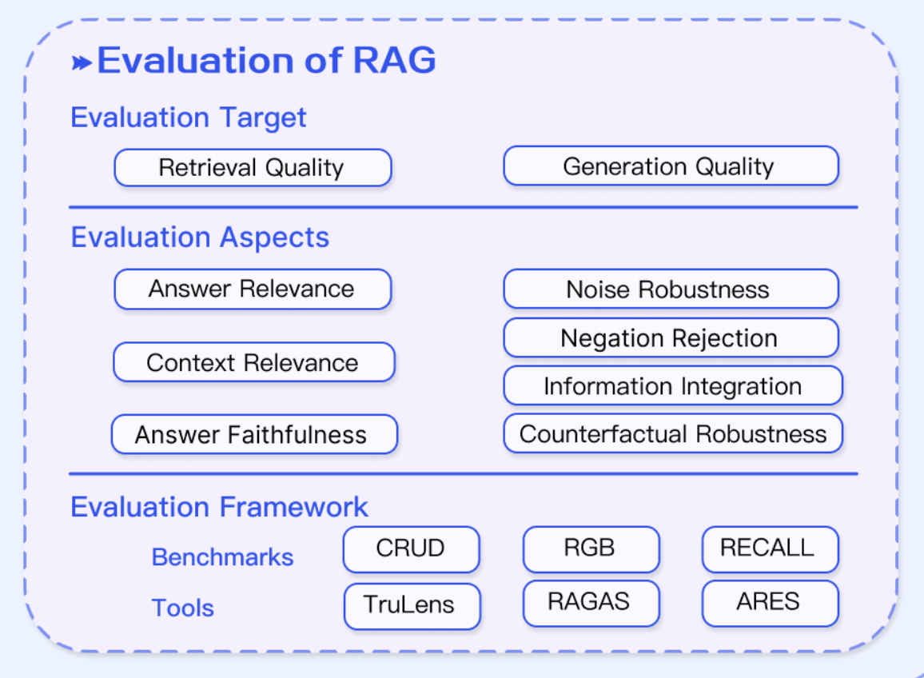
Evaluando RAG
¿Cómo evaluar RAG?
Retrieval-Augmented Generation for Large Language Models: A Survey (https://arxiv.org/pdf/2312.10997)

Slide 27
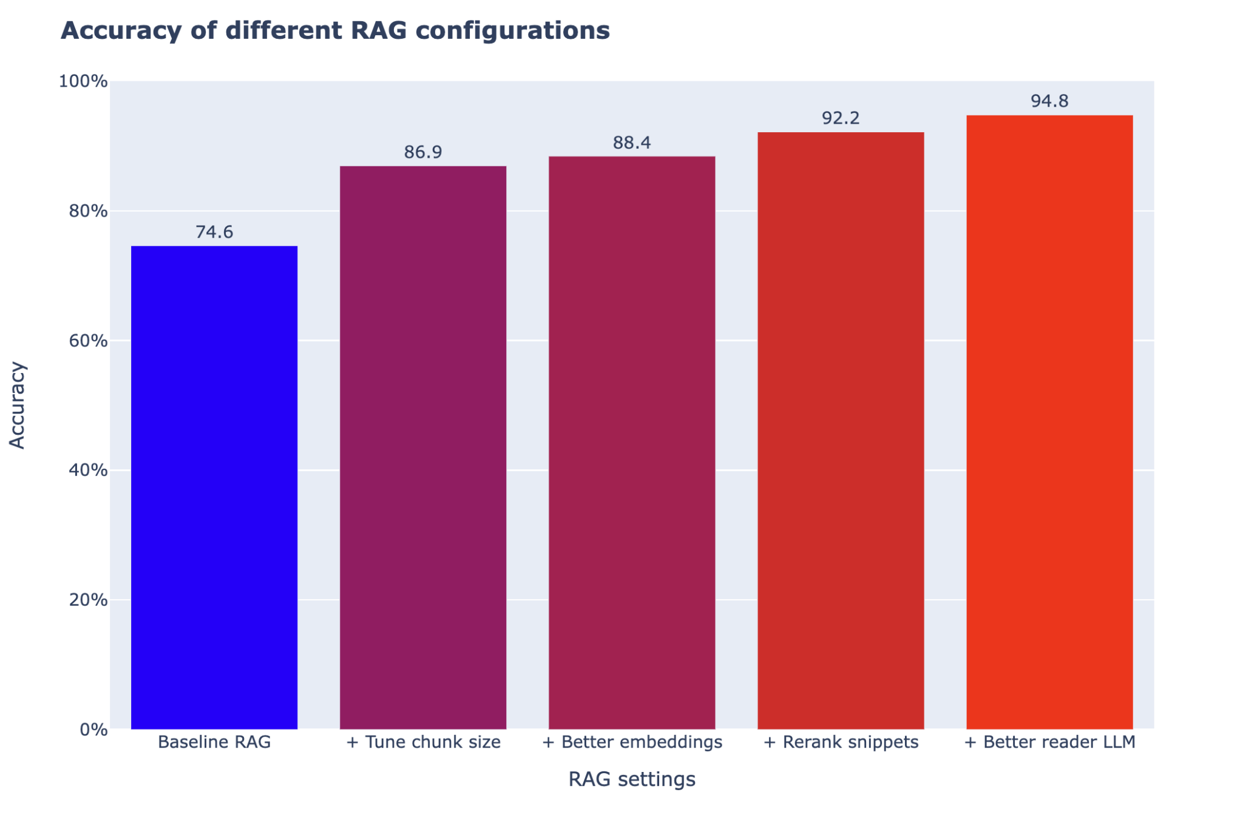
RAG
¿Porqué mejorar RAG?

Slide 28
Mejorando RAG

Slide 29
RAG
¿Por qué mejorar RAG?
Pregunta: ¿Cómo puedo modificar el nombre de mi apartado colegiatura?
Naïve RAG
Para modificar el nombre de un apartado, ingresa al área de apartados, selecciona el apartado que desees modificar y presiona el botón de Editar. En esa pantalla puedes modificar el nombre.
Modular RAG
Para modificar el nombre de un apartado, por favor abre tu aplicación BBVA e inicia sesión con tus accesos. Posteriormente selecciona la cuenta en la que deseas modificar los apartados en la sección de "Inicio" y presiona sobre el botón de "Ver apartados". Por favor identifica el apartado de "Colegiatura" y presiona sobre el. Encontrarás una nueva ventana con el botón de "Editar" y ahí podrás modificar el nombre.

Slide 30
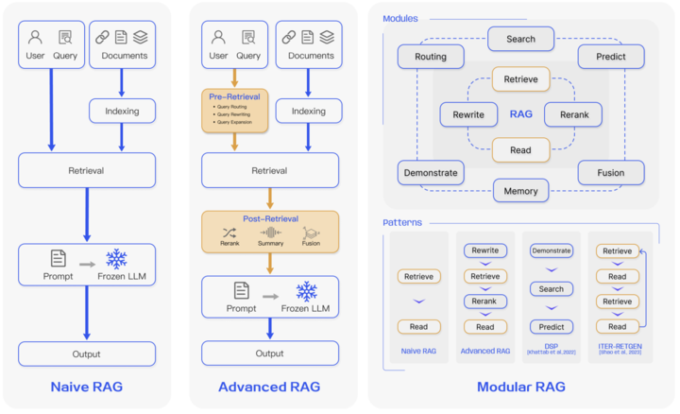
Tipos de RAG
Tipos de RAG
Retrieval-Augmented Generation for Large Language Models: A Survey (https://arxiv.org/pdf/2312.10997)

Slide 31
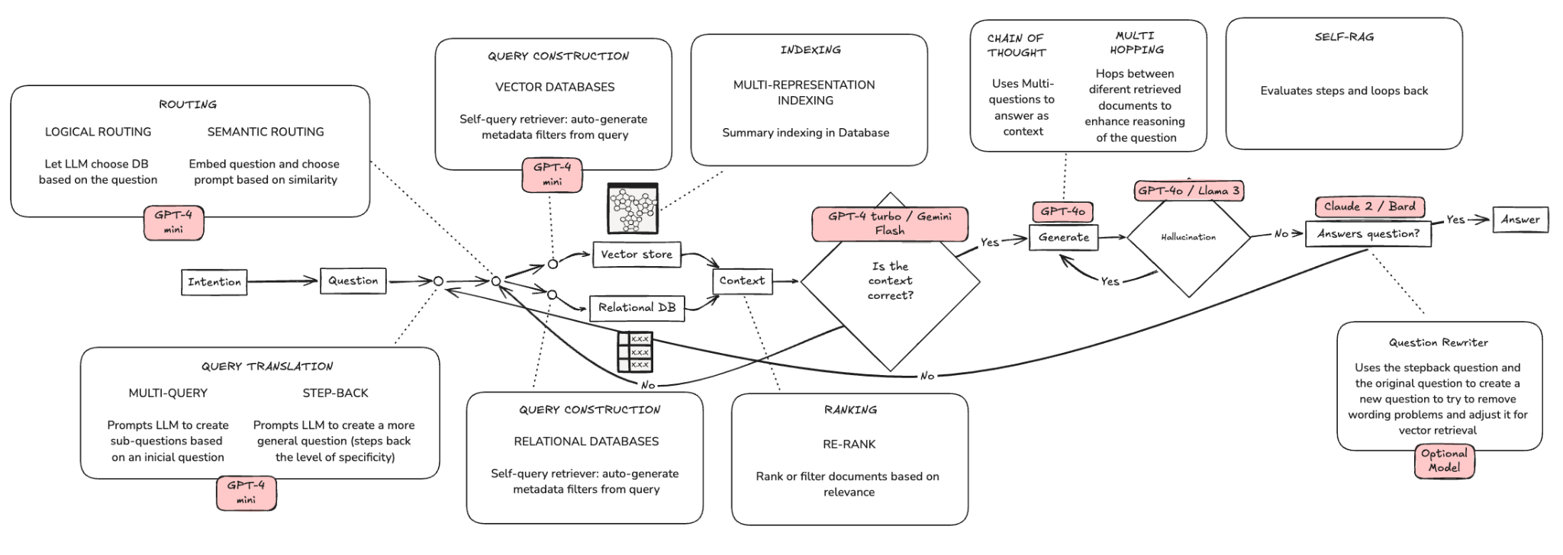
RAG 2025
RAG en 2025

Slide 32
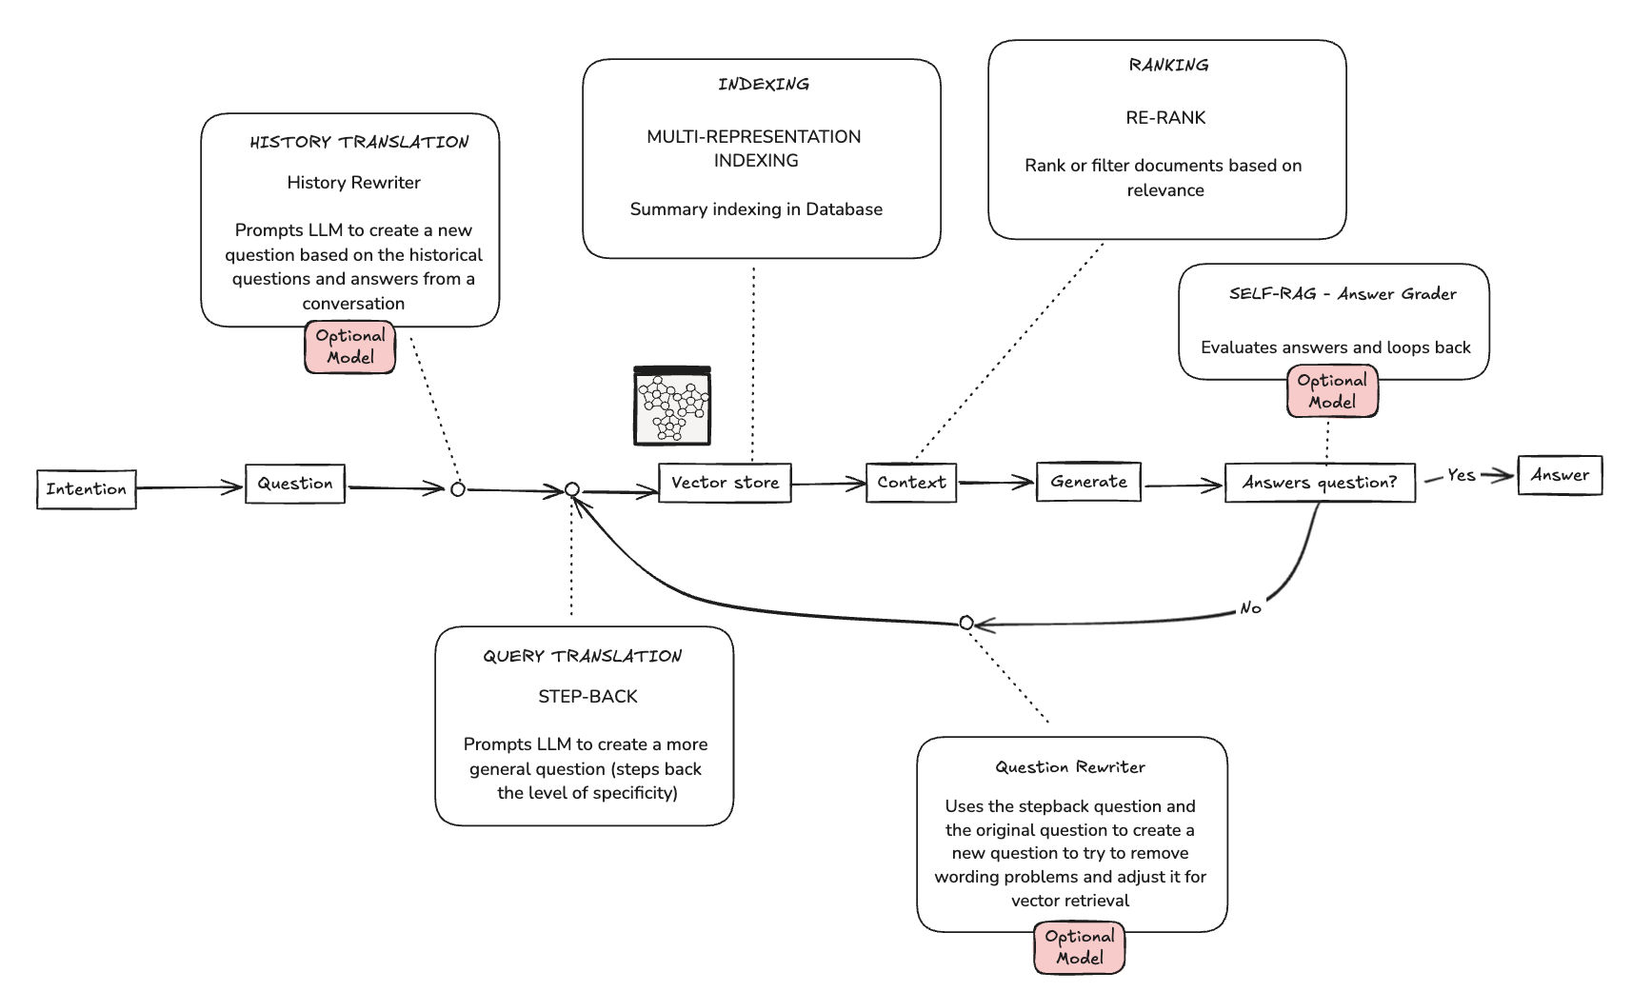
RAG 2025
Lo mejor sin tanta complejidad

Slide 33

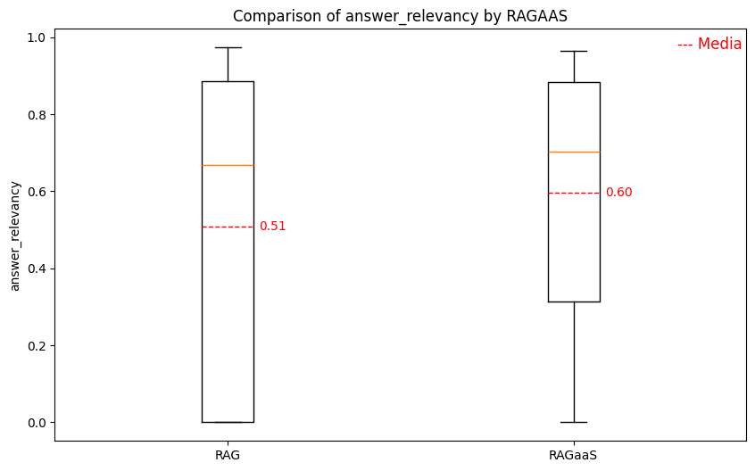
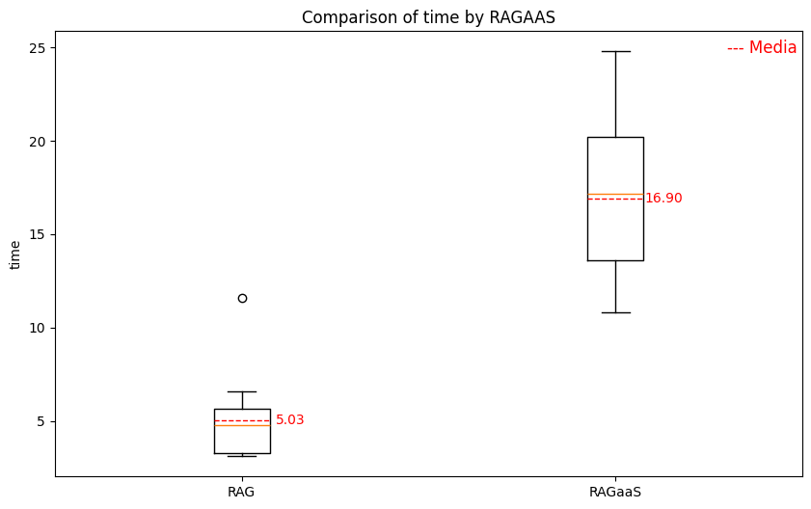
Evaluando RAG
¿Qué tanto mejoramos?
Naive RAG
Modular RAG
Naive RAG
Modular RAG

Slide 34
Chunking
Chunking Semántico + Preprocesamiento Agéntico
Minimizar el riesgo a ideas cortadas
Remover el problema de las proposiciones
El preprocesamiento agéntico reescribe el texto del documento con la finalidad de hacer las oraciones lo más entendibles posibles para un LLM, proporcionar información extra al documento.
Chunking semántico para separar el texto:
Distribuciones de tópicos
Similitud del coseno sobre encajes en las oraciones
Proveer contexto del origen del documento
Agregar metadatos
Crear resumenes

Slide 35
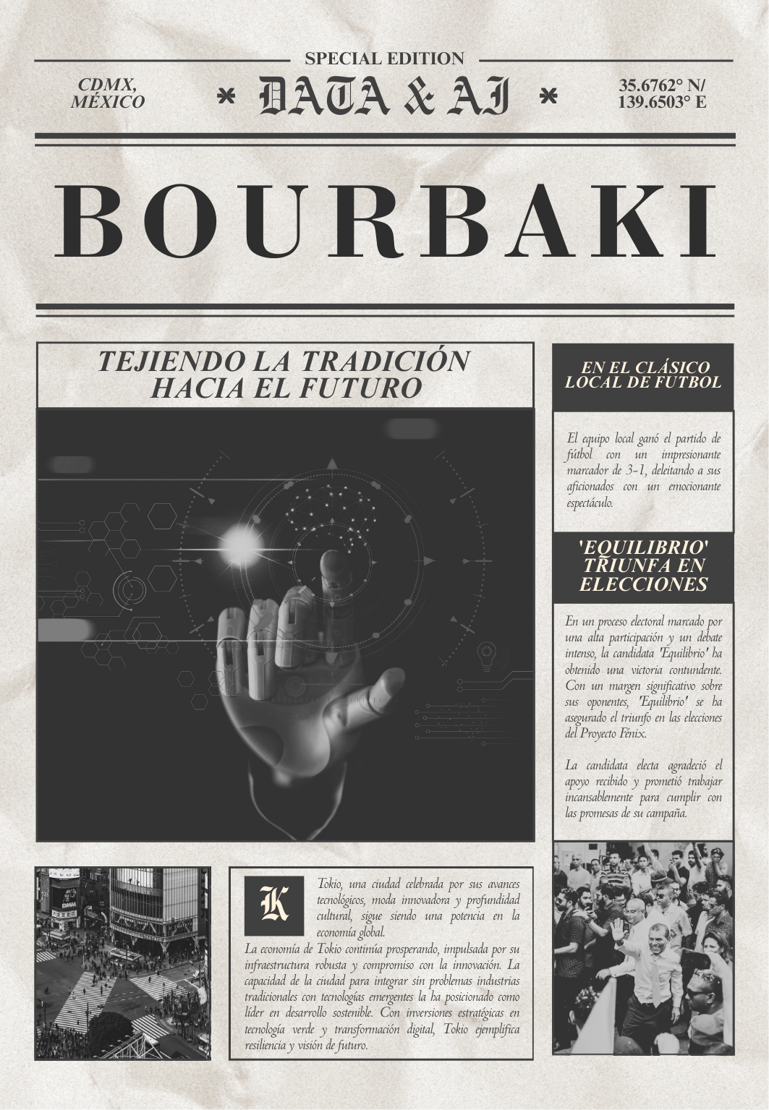
Dominios
Dominios de Conocimiento
Usos:
Facilitan la extracción de información
Ordenan la base de datos vectorial
Proveen relevancia contextual a la pregunta
Pro tip:
Mientras más específicos sean los dominios de conocimiento, mejor.

Slide 36
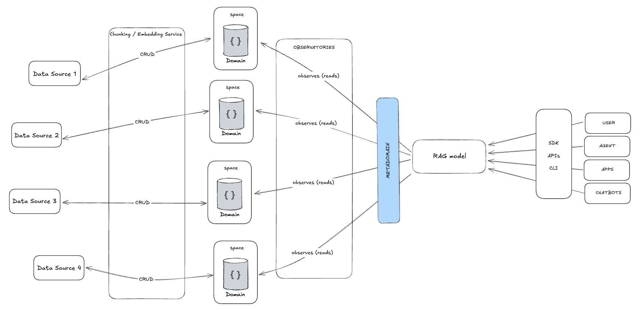
Dominios
Meta dominio / Router

Slide 37
Seguridad y Privacidad

Slide 38




Contacto
Redes
ColegiodeMatematicasBourbaki DeBourbaki
escuela-bourbaki
info@colegio-bourbaki.com www.colegio-bourbaki.com

